Slide 1
Skisse til læreplan for u-skolen

Slide 2
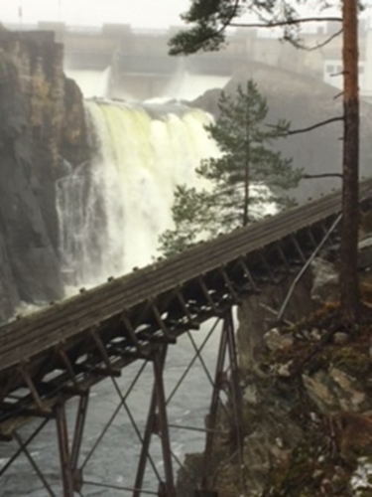
Generell del i læreplanen
Kunnskap
Identitet
Danning
Kritisk tenkning
Bærekraft

Slide 3
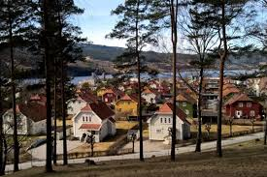
Læreplanen bygges rundt de 4 komponentene
1: Hydroelektrisk produksjon (kraftverkene)
2: Industri
anlegg, produkt, maskiner
bygningsmasse, personer
årsakssammenhenger
3: Transport
kanalen
jernbanen
4: Bysamfunn «company town»
bygninger
gater, infrastruktur
steder

Slide 4
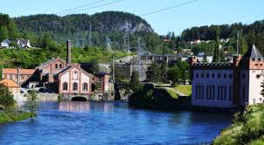
Kompetansemål
Hydroelektrisk produksjon (kraftverkene)
Naturfag og geografi

Slide 5
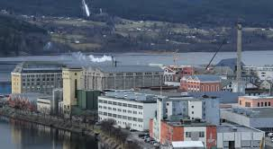
Kompetansemål
Industri
anlegg, produkt, maskiner
bygningsmasse, personer
årsakssammenhenger
Naturfag, geografi og samfunnsfag

Slide 6
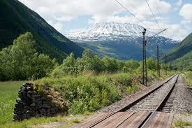
Kompetansemål
Transport
kanalen
jernbanen
Samfunnsfag

Slide 7
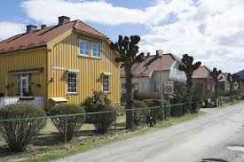
Kompetansemål
Bysamfunn
«company town»
bygninger
gater
infrastruktur
steder
Samfunnsfag og kunst&håndverk

Slide 8
Læringsmål
???????????????????

Slide 9
8. trinn : innhold og aktiviteter
Høst: Fra jordbrukssamfunn til industrisamfunn/ Historie
Ekskursjon til Bygdetunet
Vår: Arbeide med naturgrunnlaget for kraftproduksjon/Geografi
Sykkeltur-ekskursjon
Byens oppbygging, bydeler/historie og arkitektur
Ekskursjon til Grønbyen

Slide 10
9. trinn: Innhold og aktiviteter
Høst: Arbeide med formidling av verdensarven/Norsk og samfunnsfag
En dag på Lysbuen
Vår: Bli kjent med byens historie/ulike bydeler
Ekskursjon til Rjukan
Vemork og kraftproduksjon, Rjukan bysentrum Krigshistorie/Samfunnsfag, kunst & håndverk og naturfag

Slide 11
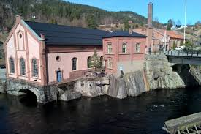
10. trinn: Innhold og aktiviteter
Høst/vår
Kraftproduksjon og kraftverk/naturfag
Ekskursjon til kraftstasjonene på Øvre Tinfos

Slide 12
NUSK som UNESCO-skole
KURS-rekke for utvalgte lærere om verdensarven
Benyttet fagseksjonstid til kursing (Anne og Trond)
Ungdomskonferanse i Hellas.
1 lærer og 2 elever på 9.trinn.
Ansvar: foredrag om verdensarven og Notodden.

Slide 13
Jernbaneminner
8d samarbeider med NIA om å dokumentere minner folk har om Tinnosbanen
Elevene skal filme og intervjue to kvinner (f.1941) fra Grønvollfoss
Vi har vært en hel skoledag på Mæl
Vi har hatt besøk av de to kvinnene til en forprat
Vi har laga spørsmål til intervjuguide
Vi har hatt kurs med Bjørn Enes og foredrag med Vicky Michalsen

Slide 14
Om verdensarven generelt
8.trinn: Lokalt
9.trinn: Nasjonalt
10.trinn: Internasjonalt

